Slide 1
Module 3

Slide 2
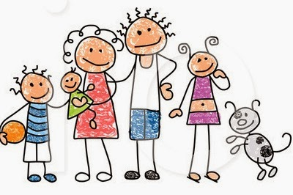
1- Tu es comment? Il/elle est comment? What are you like? What is he/she like? Quelles sont tes qualités et tes défauts? What are your good and bad personality traits?
1 | 2 | 3 | 4 | 5 | 6 | 7 | 8
A mon avis ​ In my opinion Selon moi ​ According to me Selon mon amie According to my friends Selon mes amis According to my friends Je pense que​ I think that Je crois que I believe that Je dirais que I would say that Certains disent que Some say that Mes parents disent que My parents say that | je suis I am je ne suis pas I am not je peux être I can be il/elle est he/she is mon père est my dad is mon frère est my brother is mon amie est my friend is ma mère est my mother is ma sœur est my sister is ma famille est my family is mes parents sont* my parents are | vraiment really très very assez quite un peu a little trop too | intelligente intelligent polie polite débrouillarde capable généreux/euse generous curieux/euse curious travailleur/euse hardworking sportif/ve sporty compréhensif/ve understanding gentille kind sympa nice drôle/rigolote funny | et and mais but | toujours always souvent often quelquefois sometimes rarement rarely jamais never | vraiment really très very assez quite un peu a little trop too | égoïste selfish pénible annoying casse-pieds annoying bavarde chatty embêtante annoying stricte strict têtue stubborn impatiente impatient paresseux/euse lazy grincheux/euse grumpy

Slide 3
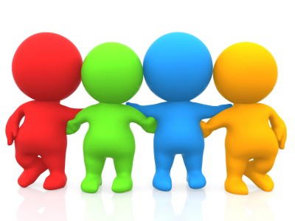
2- Tu t’entends bien avec tes copains en général? Avec ta famille? Do you get on well with your friends usually? Ith your family?
1 |  | 2 |  |  | 3 |  |  |  | connective | 4
Je dirais que I would say that Je pense que​ I think that Je crois que I believe that Je trouve que​ I find that A mon avis ​ In my opinion |  | je m’entends bien avec I get on well with je ne m’entends pas bien avec I don’t get on well with je m’amuse avec I have fun with je me confie à I confide in je me chamaille avec I squabble with je me fâche avec I get angry with je me dispute avec I argue with |  |  | mon père my dad mon frère my brother mon meilleur ami my best friend mes parents my parents mes amis/copains my friends | ma meilleure amie my best friend ma mère my mother ma sœur my sister ma famille my family | ma mère my mother ma sœur my sister ma meilleure amie my best friend ma famille my family |  | parce que because car because étant donné que because/given that vu que because/seeing as puisque because/since | parce qu’ because car because étant donné qu’ because/given that vu qu’ because/seeing as puisqu’ because/since et and mais but
5 |  | 6 | 7 |  | 8
il est ​ he is ils sont* they are | elle est​ she is elles sont* | toujours always souvent often | vraiment really très very | trop too un peu a little | adorable adorable sociable sociable | rigolote funny compréhensif/ve understanding |  |  | égoïste selfish casse-pieds annoying |  | impatiente impatient grincheux/euse grumpy
*Reflexive pronouns to talk about others: Je me fâche, tu te fâches, il/elle/on se fâche, nous nous fâchons, vous vous fâchez, ils/elles se fâchent
on a les mêmes intérêts we have the same interests on aime les mêmes choses we like the same things on rigole ensemble we have fun/a laugh together |  | on passe beaucoup de temps ensemble we spend a lot of time together on parle de sport/films/mode/musique… we talk about sport/films/fashion/music… il/elle me critique tout le temps he/she critises me all the time. |  |  | on s’entend vraiment bien we get along really well on se dit tout we tell each other everything on se respecte we respect each other |  |  | on ne se fâche jamais we never get angry with each other on se dispute tout le temps we argue all the time. il/elle se moque de moi parfois he/she teases me sometimes.

Slide 4
3- Quelle musique écoutes-tu? What music do you listen to?
1 | 2 | 3 |  | 4 | 5
Je dirais que I would say that Je trouve que​ I find that A mon avis ​ In my opinion | j’aime bien I really like je me passionne pour I’m passionate about je préfère I prefer je déteste I hate je ne supporte pas I can’t stand | la chanson … the song… la musique pop pop music la musique rock rock music la musique classique classical music la musique de X X’s music | le hard rock hard rock le jazz jazz le rap rap le R'n’B R’n’B un peu de tout a bit of everything les chansons de X X’s songs | parce que because car because vu que because/seeing as et and mais but pourtant however | ça me donne envie de… danser/chanter/pleurer/dormir. it makes me want to… dance/sing/cry/sleep. ça me rend joyeux/joyeuse/triste. it makes me happy/sad. ça me détend. it relaxes me. ça me mets de bonne humeur. it puts me in a good mood. mon chanteur/ma chanteuse préférée, c'est X my favourite singer is X mon groupe préféré, c'est X my favourite group is X
6 | 7 | 8 |  | 10 | 11
de plus in addition aussi also par contre however | je dirais que I would say that je trouve que​ I find that à mon avis ​ In my opinion | les paroles* the lyrics les chorégraphies* the choreography les mélodies* the tunes | le rythme the tunes l’air the tune les clips-vidéos* the video clips | est is sont* are | vraiment émouvantes. really moving. très beaux/belles. very beautiful. assez entrainantes. quite catchy. un peu monotones. a little monotonous.
Extend your sentence with more detail.

Slide 5
4- Qu’est-ce que tu vas faire ce week-end? What are you going to do this weekend?
1 | 2 | 3 | 4 |  |  | 5 | 6
Normalement Normally D’habitude.. Usually | le weekend at the weekend | s’il fait beau/mauvais if it’s beautiful/bad weather s’il pleut/neige if it rains/snows | je mange au restaurant I eat at the restaurant je joue au foot I play football | je fais du camping I go camping je fais du VTT I go mountain biking | je vais en ville I go into town je vais au cinéma I go to the cinéma | c’est it is je trouve ça I find that | génial great cool cool marrant funny intéresant Interesting ennuyeux boring nul rubbish pas mal alright / not bad
…mais ce weekend but this weekend …mais demain but tomorrow |  |  | Je vais manger au restaurant I am going to eat at the restaurant Je vais jouer au foot I am going to play football | je vais faire du camping I am going to go camping je vais faire du VTT I am going to go mountain biking | je vais aller en ville I am going to go into town je vais aller au cinéma I am going to go to the cinéma | ça va être it is going to be je vais trouver ça I am going to find that
… le weekend dernier last weekend … hier yesterday |  |  | j’ai mangé au restaurant I aet at the restaurant j’ai joué au foot I played football | j’ai fait du camping I went camping j’ai fait du VTT I went mountain biking | je suis allée en ville I went into town je suis allée au cinéma I went to the cinéma | c’était it was j’ai trouvé ça I found that

Slide 6
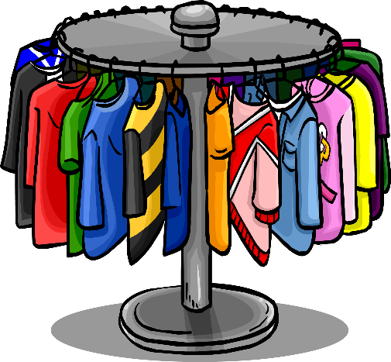
5- Qu’est-ce que tu vas porter? What are you going to wear?
1 |  | 2 | 3 | 4 | 5
Normalement Normally D’habitude.. Usually | le weekend at the weekend | le weekend at the weekend s’il fait beau/mauvais if it’s beautiful/bad weather s’il pleut/neige if it rains/snows pour aller à une fête to go to a party pour aller au collège to go to school | je porte I wear il/elle/on porte he/she/we wear on doit porter we have to wear je mets I put on | un manteau a coat un chapeau a hat un jean jeans un pantalon trousers un pull a jumper un sweat a sweatshirt un tee-shirt a t-shirt un uniforme scolaire une veste a jacket/blazer une chemise a shirt une jupe a skirt une robe a dress des baskets* trainers des bottes* boots des chaussures* shoes des chaussettes* socks | orange orange vert kaki khaki marron chocolat chocolate brown bleu turquoise turquoise bleu marine navy blue beiges beige rouges red jaunes yellow roses pink vert/vertes green bleu/bleues blue gris/grises grey noir/noires black blanc/blanches white violet/violettes violet/purple
…mais ce weekend but this weekend …mais demain but tomorrow |  |  | je vais porter I’m going to wear je vais mettre I’m going to put on
… le weekend dernier last weekend … hier yesterday |  |  | J’ai porté I wore J’ai mis I put on
1 |  |  | 2 | 3 | 4 | 5
Je dirais que I would say that A mon avis In my opinion Selon mes parents According to my parents Certains disent que Some say that Mes amis disent que My friends say that |  |  | j’ai I have il/elle/on a he/she/we have c'est it is | un style a style un look a look | plutôt rather | classique classic moderne modern décontracté relaxed skateur skater sportif sporty moche ugly horrible horrible Branché trendy cool cool chic chic

Slide 7
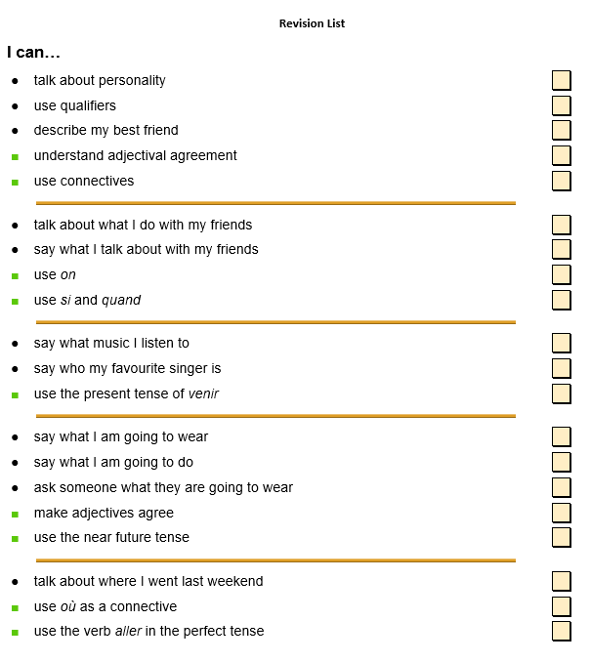

Slide 8
Mon caractère My character Je suis … I am … Tu es … You are … Il est … He is … Elle est … She is … Je ne suis pas … I’m not … drôle funny égoïste selfish intelligent(e) intelligent paresseux/paresseuse lazy patient(e) patient pénible annoying sportif/sportive sporty sympa nice timide shy mon frère my brother ma sœur my sister mes parents my parents mon meilleur ami my best friend (male) ma meilleure amie my best friend (female) Ma bande de copains My group of friends Tu fais quoi avec tes copains/copines? What do you do with your friends? On écoute de la musique. We listen to music. On joue à des jeux vidéo. We play video games. On va en ville. We go into town. On fait du shopping. We go shopping. On rigole. We have fun. Tu parles de quoi avec tes copains? What do you talk about with your friends? On parle de sport. We talk about sport. On parle de mode. We talk about fashion. On parle de films. We talk about films. Je fais beaucoup de choses. I do lots of things. On s’entend très bien. We get on very well.
La musique Music
Quelle musique écoutes-tu? What music do you listen to? J’écoute du R’n’B. I listen to R’n’B. J’écoute du rap. I listen to rap. J’écoute du jazz. I listen to jazz. J’écoute du pop-rock. I listen to pop. J’écoute de la musique classique. I listen to classical music. J’écoute beaucoup d’artistes différents. I listen to lots of different artists. J’aime la musique de X. I like X’s music. Je n’aime pas la musique de X. I don’t like X’s music. Mon groupe préféré, c’est … My favourite group is … Mon chanteur préféré, c’est … My favourite (male) singer is … Ma chanteuse préférée, c’est … My favourite (female) singer is … J’adore la chanson … I love the song … les mélodies the tunes les paroles the words
Les vêtements Clothes
Qu’est-ce que tu vas porter à la fête? What are you going to wear to the party? Je vais porter … I’m going to wear … des baskets trainers des bottes boots des chaussures (de skate) (skater) shoes une chemise a shirt un jean jeans une jupe a skirt un pantalon trousers un pull a jumper un sweat à capuche a hoodie un tee-shirt a T-shirt une veste a jacket

Slide 9
Les couleurs Colours beige beige blanc(he) white bleu(e) blue marron brown noir(e) black orange orange vert kaki khaki Ce weekend This weekend Ce weekend, je vais … This weekend I’m going … manger au restaurant to eat in a restaurant aller en ville to go into town jouer au foot to play football faire du camping to go camping aller au cinéma to go to the cinema faire de la rando to go hiking
Le weekend dernier Last weekend
je suis allé(e) au stade I went to the stadium je suis allé(e) au parc I went to the park je suis allé(e) au café I went to the café je suis allé(e) en ville I went into town je suis allé(e) à un concert I went to a concert je suis allé(e) à la piscine I went to the swimming pool je suis allé(e) à Paris I went to Paris je suis allé(e) à la discothèque I went to the disco j’ai mangé des frites I ate chips j’ai écouté de la musique I listened to music j’ai regardé un match de foot I watched a football match j’ai dansé I danced j’ai joué au tennis I played tennis j’ai visité le musée du Louvre I visited the Louvre museum j’ai acheté un jean I bought a pair of jeans j’ai nagé I swam
Les mots essentiels High-frequency words
alors so avec with bien well comme d’hab as usual en général in general ensemble together ouah! wow! où where ou or si if tout(e) all, every tout le temps all the time vraiment really

